Slide 1

"Компьютерное зрение"
24 апреля 2019 г.

Slide 2
План занятия
Предложения по самоорганизации;
Общие сведения об ИИ;
Конкретно о Computer Vision (CV);
Примерный план курса;
Формат ДЗ (самостоятельной работы);

Slide 3



Предложения по самоорганизации
Беседа ВК
Группа в Telegram
Канал в Discord

Slide 4
Понятие Искусственного интеллекта

Slide 5
Определение и факты
Искусственный интеллект (ИИ) — способность интеллектуальных машин выполнять творческие функции, которые традиционно считаются прерогативой человека.
Альтернативное определение - наука и технология создания интеллектуальных машин.
Впервые это определение было дано американским информатиком Джоном Маккарти в 1956 году.

Slide 6
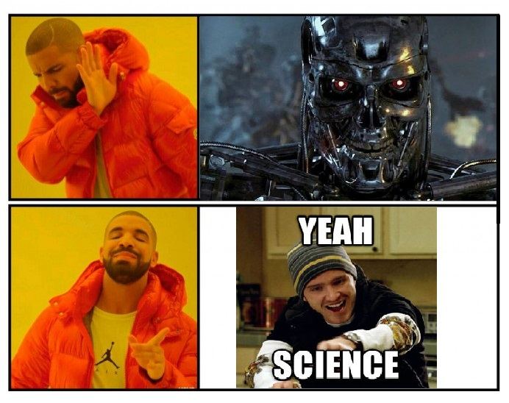

Slide 7
Компьютерное зрение

Slide 8
Понятие
И другие...
Компьютерное зрение — это дисциплина (раздел искусственного интеллекта), которая занимается задачами, связанными с анализом изображений и видео.
Психология
ИИ
Робототехника
CV
Машинное обучение

Slide 9
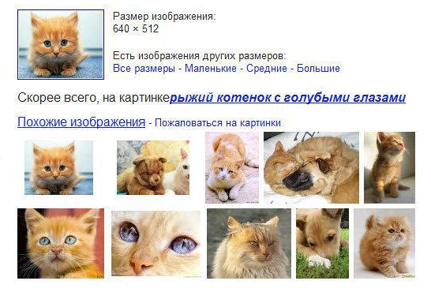


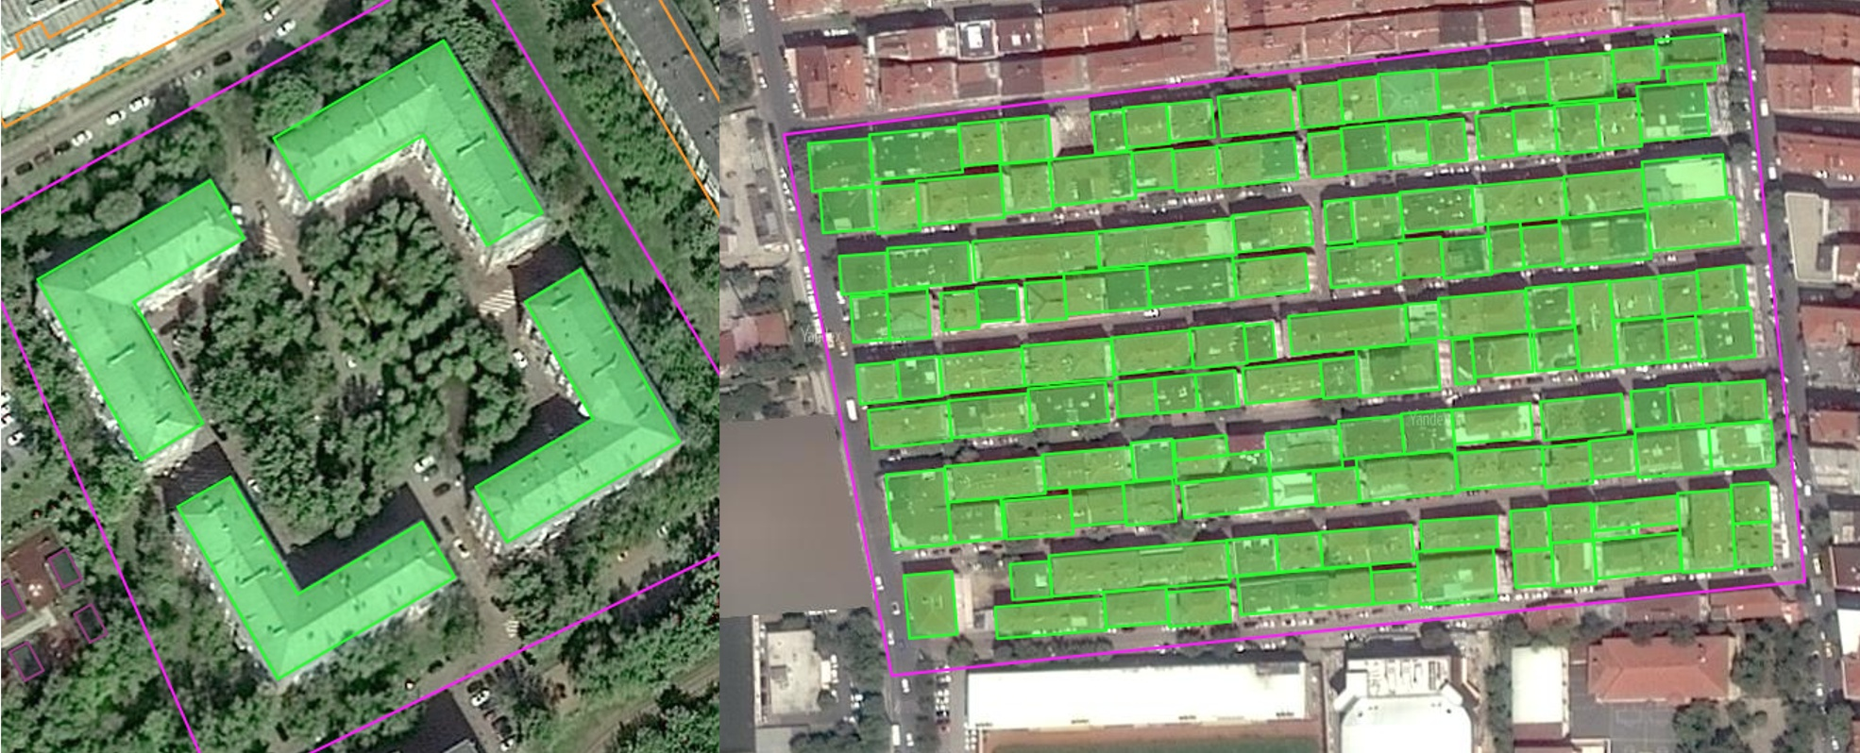
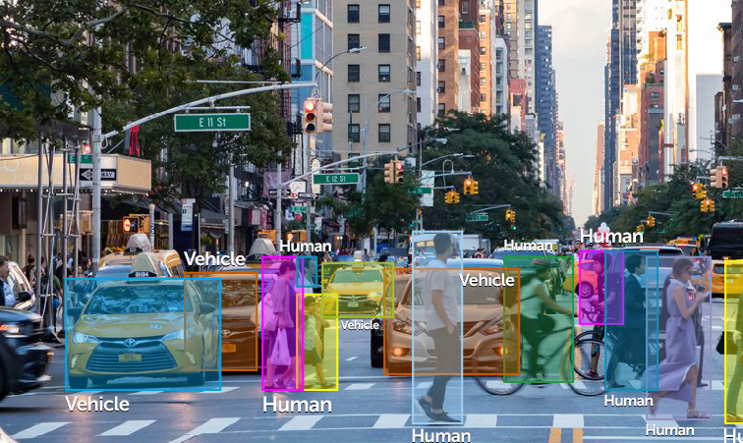
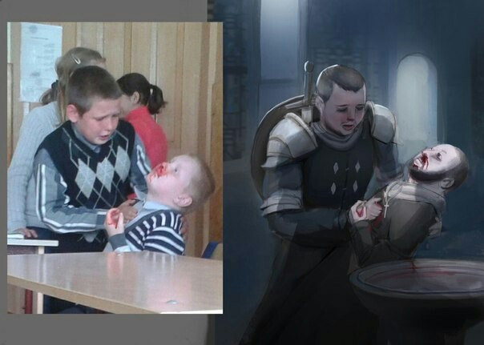
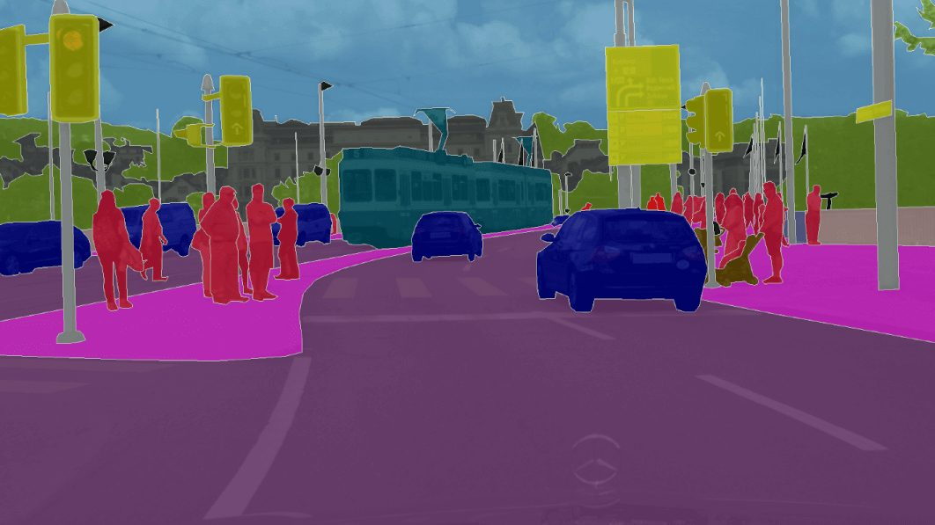
Применение
Поиск изображений в интернете
Распознавание текста
Биометрия
Видеоаналитика
Анализ спутниковых снимков
Графические редакторы
Управление автомобилем
И другие...

Slide 10
Решаемые задачи
“Простые”
“Сложные”
Работают непосредственно с пикселями изображения;
Используются эвристики;
Не применяется машинное обучение;
Отвечают на вопрос: “Что изображено? Где? и тд…”
Более абстрактные
Часто используется машинное обучение и deep learning

Slide 11
Этапы обучения

Slide 12
Поверхностное знакомство с низкоуровневыми алгоритмами (от 3 занятий)
Знакомство с фрэймворком машинного обучения (Бесконечность)
Организация. Краткий обзор курса (1 занятие)
Вводное занятие
OpenCV
Простейшие операции и алгоритмы
Машинное обучение
Caffe и практика
Знакомство с функционалом библиотеки (от 2 занятий)
Теория по нейронным сетям. Ознакомление с другими методами ML (1-2 занятия)

Slide 13
Бесконечность??

Slide 14
Формат домашних заданий

Slide 15
Индивидуальные варианты
GitHub (учимся хорошему)
Выполнение желательно, но не обязательно
Оценок нет

Slide 16
Вопросы
Угрозы
Предложения

